Slide 1
COMO SOLICITAR VÍDEOS DE ATENDIMENTOS VIRTUAIS DO TCE/SC

Slide 2
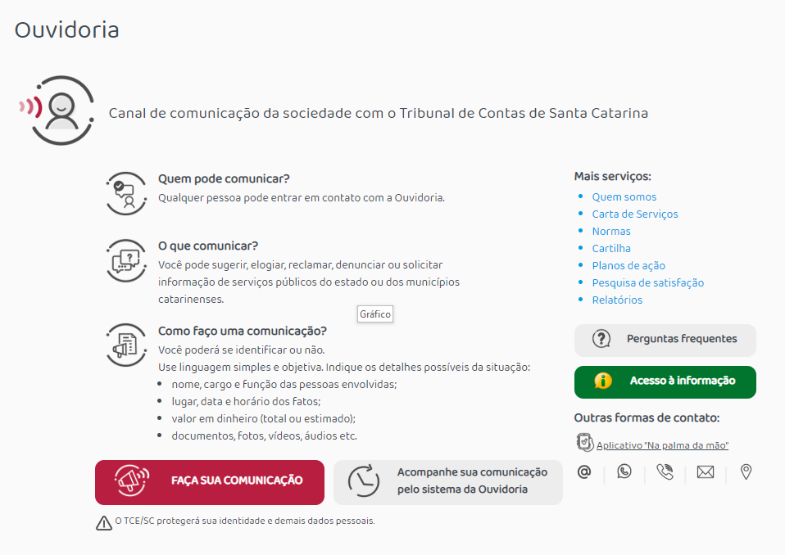
Primeiramente, o solicitante deve se dirigir ao site do TCE/SC, no link da ouvidoria, ou através do link https://www.tcesc.tc.br/ouvidoria e clicar no botão “FAÇA SUA COMUNICAÇÃO”
ABRINDO A SOLCIITAÇÃO

Slide 3
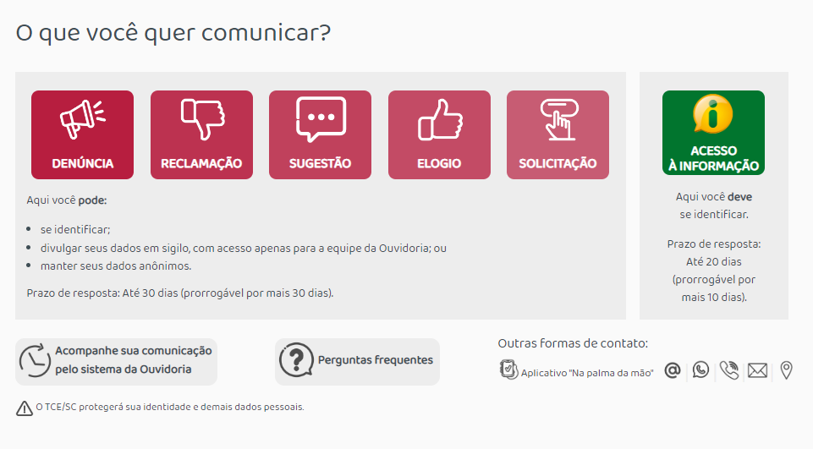
Na tela seguinte, deverá ser selecionada a opção “SOLICITAÇÃO” como demonstrado na imagem ao lado.
SELECIONANDO O TIPO DE COMUNICAÇÃO

Slide 4
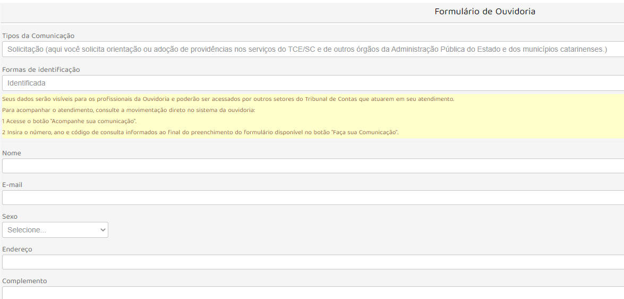
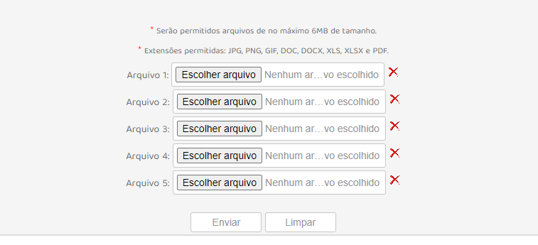
Selecionada a categoria da comunicação, basta preencher o formulário seguinte e clicar no botão enviar, na parte inferior da página e aguardar o contato.
CONFIRMANDO E ENVIANDO

